Slide 1
Ensemble Learning
GUSTINAR YUS YUNIARTO
MUHAMMAD RIFKY PRAYANTA

Slide 2
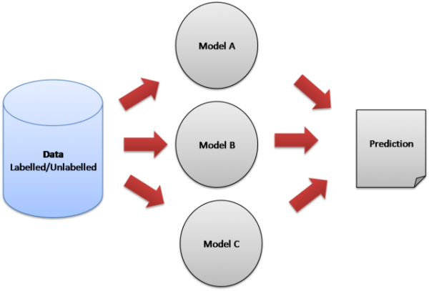
Metode Ensemble Learning

Slide 3
Macam Metode Ensemble Learning
Voting
Bagging
Pasting
Boosting
Random forest

Slide 4
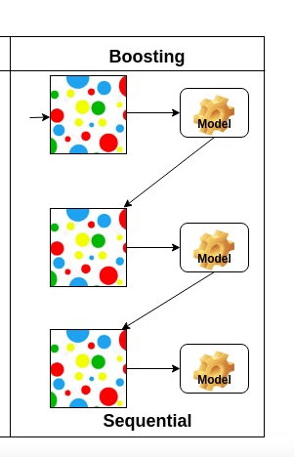
Boosting

Slide 5
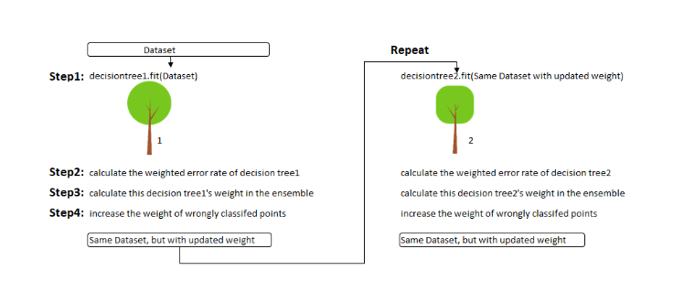
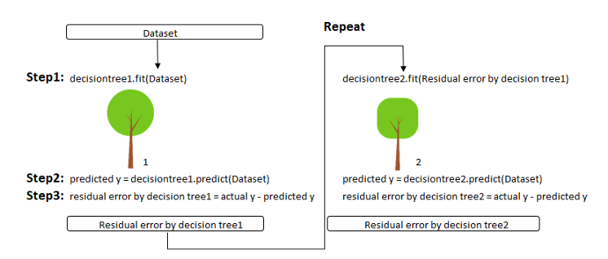
Macam Macam Boosting
AdaBoost
Gradient Boost

Slide 6
AdaBoost

Slide 7
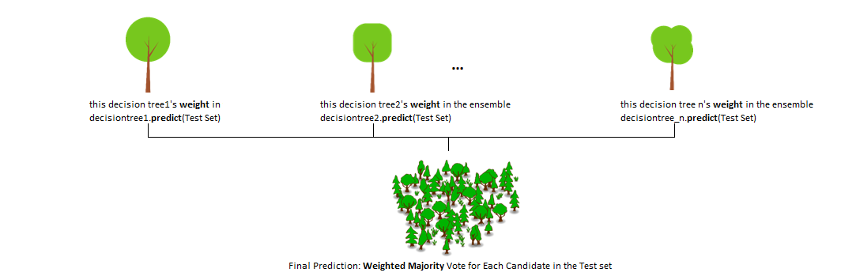
Final predict

Slide 8
Gradient Boost

Slide 9
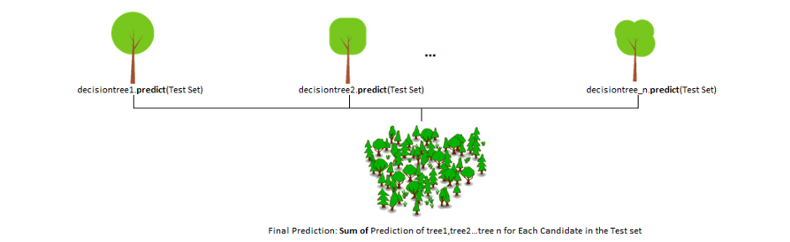
Final predict

Slide 10
Kelebihan dan Kekurangan Adaboost
Kelebihan
Mudah di implementasikan
Adaboost tidak rentan terhadap overfitting
Kekurangan
Adaboost sensiftif terhadap noise data
Lebih lambat dibanding kan oleh XG Boost
Secara iterative adaboost mengkoreksi klasifikasi yang kecil untuk mendapatkan klasifikasi yang tinggi

Slide 11
Latihan Python Script

